Slide 1

Možnosti aplikácie nástroja AI Transkribus pri realizácii genealogického výskumu
Imrich Nagy
imrich.nagy@umb.sk

Slide 2
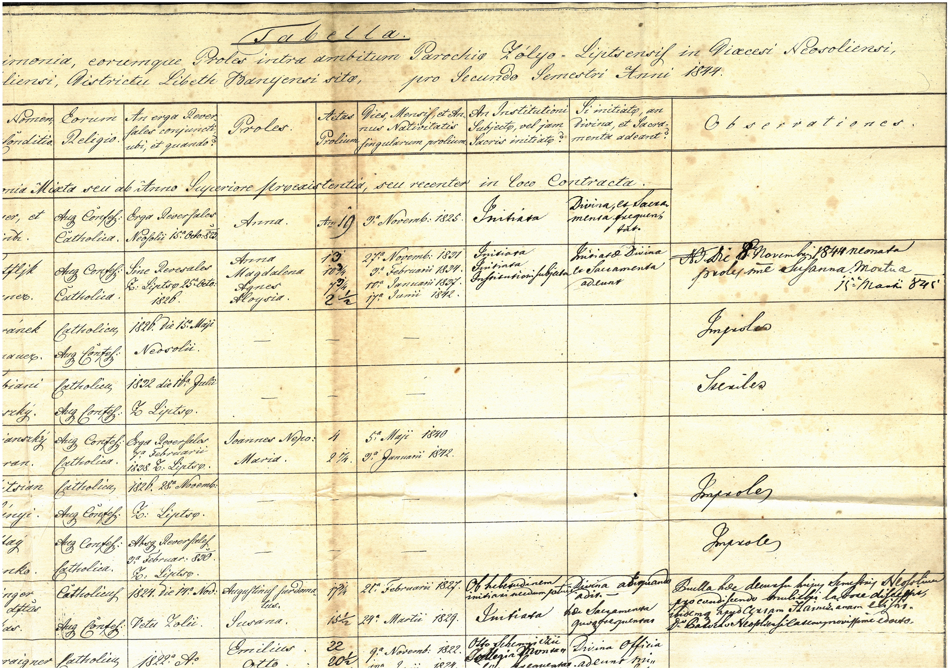
Nástroje AI pre transkripciu rukopisov
Transkribus: https://www.transkribus.org
eScriptorium: https://escriptorium.rich.ru.nl
Teklia: https://teklia.com
Projekt PERO: https://pero-ocr.fit.vutbr.cz
inkCapture: https://www.inkcapture.com
Transcription Pearl: https://github.com/mhumphries2323/Transcription_Pearl

Slide 3
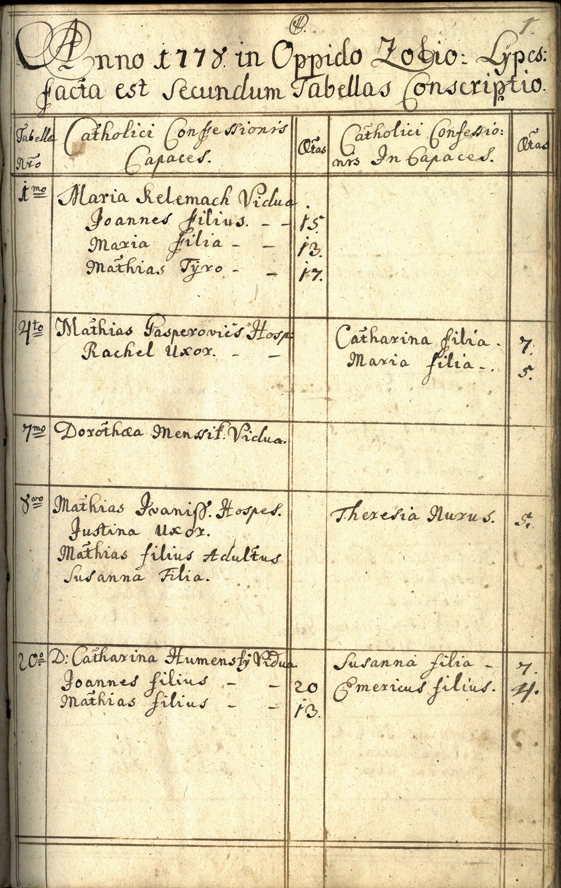
Tabella Nro | Catholici Confessionis Capaces | Aetas | Catholici Confessionis Incapaces | Aetas
1mo | Maria Kelemach ViduaJoannes filius – 15Maria filia – 13Mathias Tyro – 17
2do | Mathias Pasperovits HospesRachel uxor |  | Catharina filia – 7Maria filia – 5
3tio | Dorothea Mensrik Vidua
4to | Mathias Ivaniss HospesJustina uxorMathias filius AdultusSuzanna filia |  | Theresia Nurus – 4
20mo | D. Catharina Humenszik ViduaJoannes filius – 20Mathias filius – 13 |  | Susanna filia – 7Emericus filius – 4

Slide 4
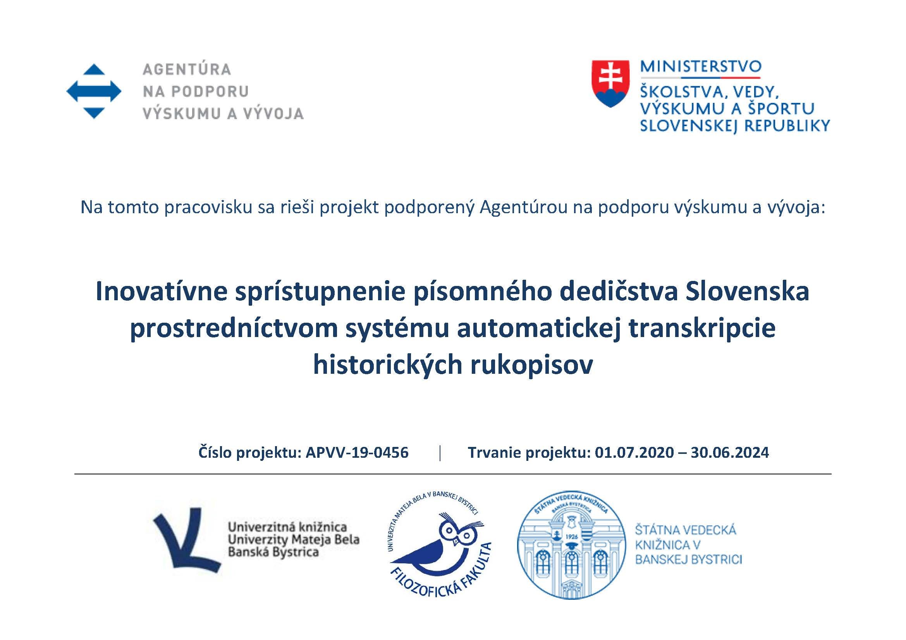
Projekt Skriptor
Výsledky:
Slovak Supermodel M1 (SSM1): https://zenodo.org/records/11109087
Slovenský Supermodel P&T1 (SSPT1): https://zenodo.org/records/11218527
všetky výstupy z projektu dostupné on-line: https://repo.umb.sk/communities/3c590b46-9620-4e79-9a19-acb728520bd1

Slide 5
Automatická transkripcia historického rukopisu
digitalizácia rukopisu a jeho nahratie do platformy
segmentácia
aplikácia/tvorba modelu automatickej transkripcie
editovateľné výstupy digitálneho textu

Slide 6
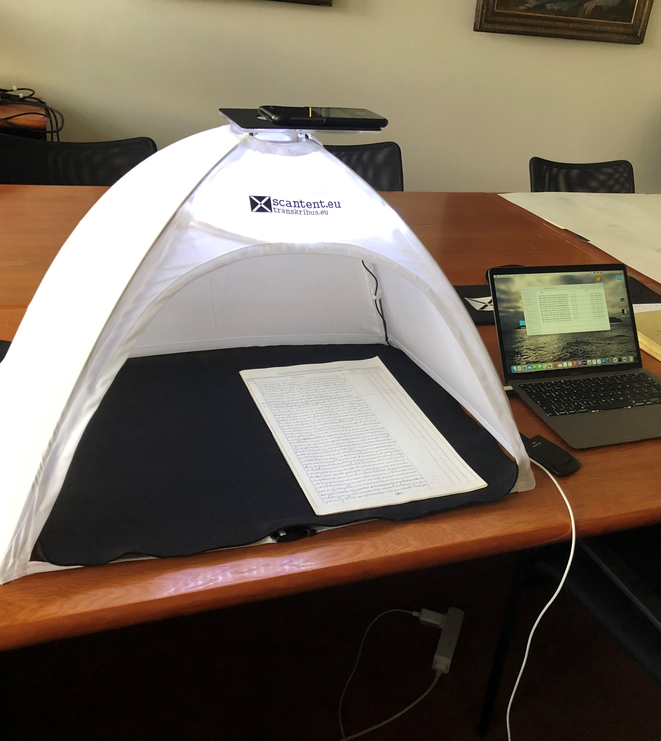
Digitalizácia historického rukopisu
digitalizáty z pamäťových inštitúcií v rozlíšení 600, 400, 300 dpi
digitalizácia pomocou smartfónov (s využitím ScanTent-u a vhodnej mobilnej aplikácie – napr. DocScan pre Android)
https://readcoop.eu/scantent/

Slide 7
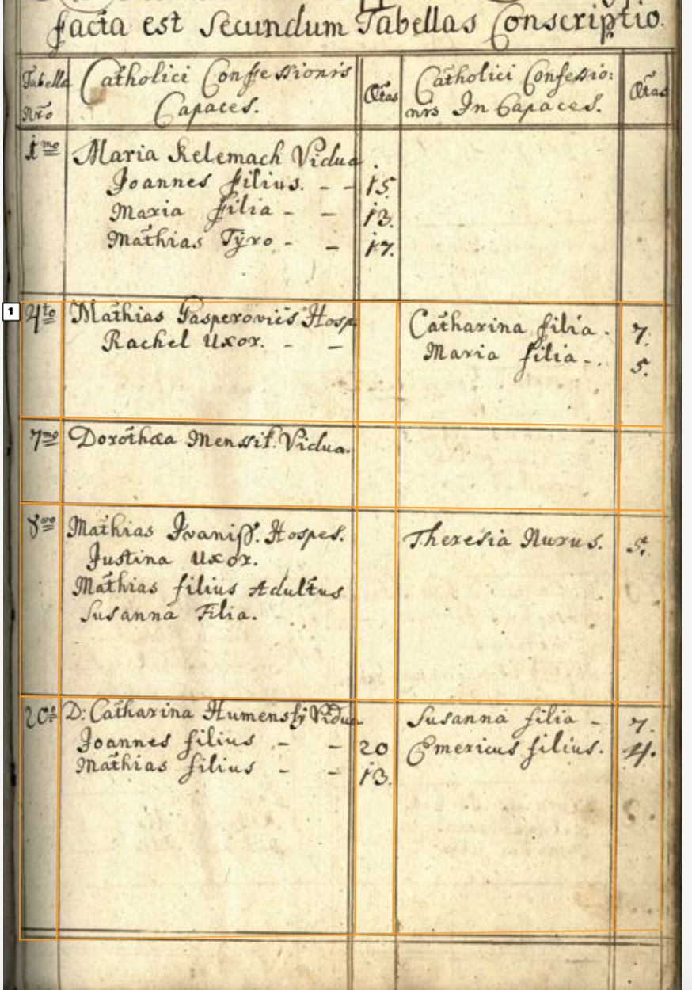
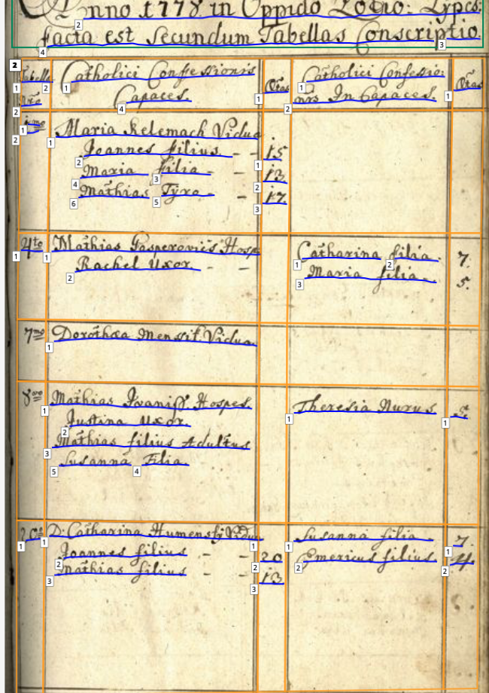
Transkribus – automatická segmentácia

Slide 8
sabella Nr. | Catholici Confessionis 1. “ apaces. | Æras | Catholici Confessio: nrs In Capaces | Etas
M 1. | Maria Relemach Vidua Joannes filius. pilia. Maria Tyro Mathias | 15. 13. 17.
4to | Mathias Gasperovics Hospi Rachel Uxor. |  | Catharina silia. Maria Filia.
 | Dorothæa Menssik. Vidua.
 | Mathias Ivaniß. Hospes. Justina Uxor. Mathias filius Adultus Filia. Susanna |  | Theresia Nurus. | 5.
10o. | D: Catharina Humensky Vidus Joannes Filius Mathias Filius | 2. 20 13. | Susanna Filia Emericus filius. | d. 4.

Slide 9

Možnosti práce s digitálnym textom z matrík (Transkribus) pre genealogický výskum
Export do viacerých formátov: PDF, DOCX, TXT, XLSX – vhodné na archiváciu aj na analytickú prácu.
Základné operácie:
rýchle vyhľadávanie konkrétnych osôb, priezvisk či krstných mien
vyhľadávanie podľa dátumov alebo kľúčových udalostí (narodenie, sobáš, úmrtie)
kopírovanie údajov do genealogických databáz alebo rodokmeňových programov
Štruktúrované analýzy:
tvorba indexov osôb, rodín a lokalít
štatistika frekvencie mien a priezvisk v rámci obce či regiónu
porovnávanie zápisov medzi jednotlivými matrikami alebo generáciami (napr. rodové línie)
Pokročilé spracovanie (postprocessing) pomocou AI:
automatická identifikácia osôb, príbuzenských väzieb a vzťahov (otec, matka, dieťa, manžel, manželka)
extrakcia dátumov a ich prepis do chronologických databáz
sumarizácia údajov o konkrétnej rodine alebo rodoch
prepojenie s mapami (GIS) – vizualizácia migračných pohybov rodín či šírenia priezvisk

Slide 10
Projekt APVV DIGINARCH-AI
Digitalizácia a inteligentná obsahová analýza historických dokumentov pre odbornú archívnu činnosť a historickú vedu
Doba riešenia: 1. 9. 2025 – 31. 8. 2029
Konzorcium: Univerzita Mateja Bela v Banskej Bystrici, Ministerstvo vnútra SR – Štátny archív v Košiciach, Slovenská národná knižnica v Martine, Fórum inštitút pre výskum menšín v Šamoríne, Štátna vedecká knižnica v Banskej Bystrici
Objekt výskumu: vybrané archívne fondy Slovenského osídľovacieho úradu deponované v Štátnych archívoch v Košiciach a v Banskej Bystrici (cca 58 bežných metrov dokumentov)
Ciele:
  digitalizácia a konzervácia archívnych dokumentov
  vývoj modelu automatickej transkripcie pre nástroj AI Transkribus pre automatický prepis týchto dokumentov
  návrh a implementácia inteligentného modelu sumarizácie kľúčových častí historických textov a ich následné prezentovanie prostredníctvom špecificky navrhnutej aplikácie
  realizácia obsahovej analýzy spomenutých archívnych fondov v kontexte historických reálií povojnového Slovenska s využitím výstupov získaných pomocou implementovaného inteligentného modelu sumarizácie digitalizovaných dokumentov

